Slide 1
Revisão de Vetores em JavaScript

Slide 2
Introdução aos Vetores (Arrays) em JavaScript
Definição de vetores: Um array é uma coleção de elementos armazenados em uma única variável.

Slide 3
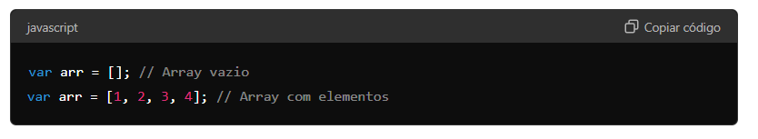
Declaração e inicialização:

Slide 4
Manipulação de Vetores
Adicionar e remover elementos
Acessar e modificar elementos
Percorrendo Vetores

Slide 5
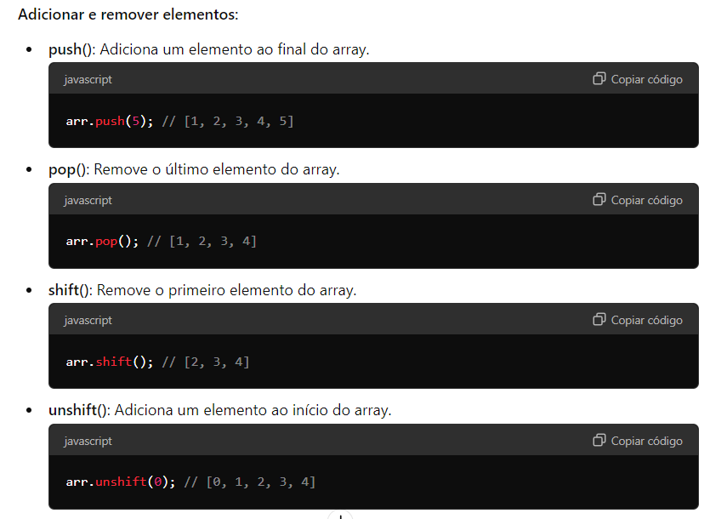

Slide 6
Adiciona e remove do vetor
Insere em uma posição especificada
const months = ['Jan', 'March', 'April', 'June’];
months.splice(1, 0, 'Feb');// Inserts at index 1
Remove em uma posição especificada
months.splice(2, 1);// Remove 1 elemento a partir da posição 2

Slide 7
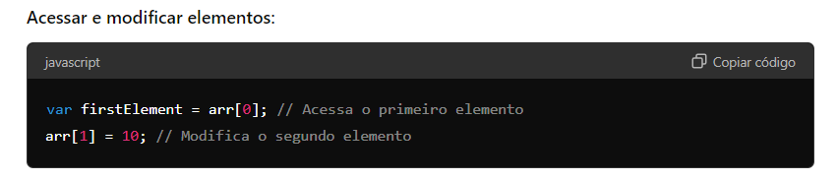

Slide 8
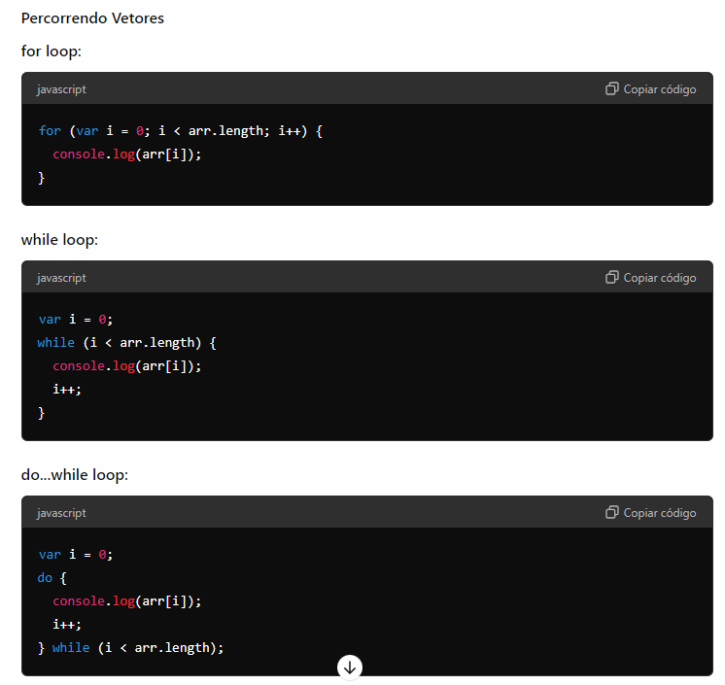

Slide 9
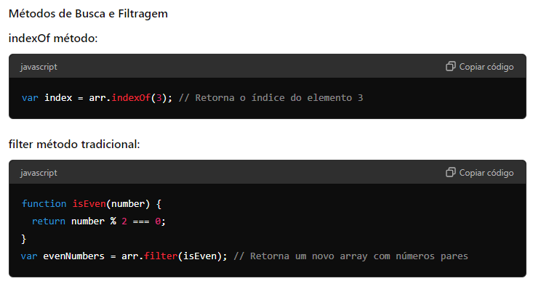

Slide 10
